Slide 1
хорошего
дня

Slide 2
Детский писатель
Джанни Родари
1920-1980

Slide 3
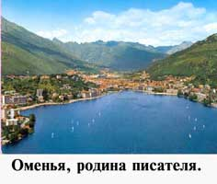
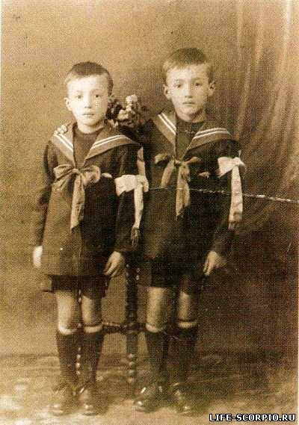
Родари родился 23 октября 1920 г. в маленьком городке Оменья (северная Италия).

Slide 4
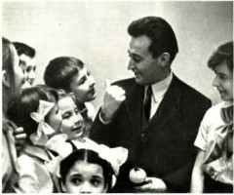
Три года Родари учился в семинарии. После этого Джанни Родари в достаточно юном возрасте (17 лет) начал свою карьеру преподавателя в младших классах

Slide 5
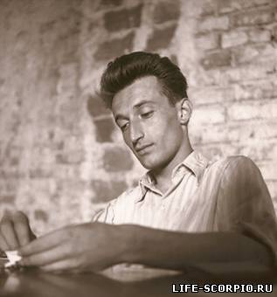
В 1944 году вступил в Итальянскую коммунистическую партию
Уже в 1948 году талантливого юношу пригласили работать в редакции коммунистической газеты под названием «Унита», где впоследствии началась его карьера журналиста.
В 1950 году коммунистическая партия назначила его главным редактором детского журнала в Риме .

Slide 6
В 1951 году был
опубликован
первый
стихотворный
сборник,
в котором
главное место
заняло
произведение,
известное
по всем миру,
«Приключение
Чиполлино»

Slide 7
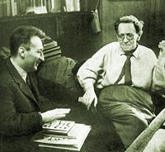
В 1952 году Родари впервые посетил СССР, после этого визита поездки в страну советов стали регулярными.
Родари писателя открыл миру Советский Союз, и в частности Самуил Яковлевич Маршак, который и перевёл все «сливки» Родари для советский детей. В СССР его произведения стали включать в школьные учебники.

Slide 8
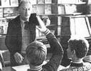
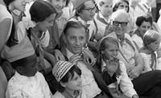
Он вообще был рад общению с нашей страной, был в восторге от Домов пионеров и пионерских лагерей. "Для меня, жителя относительно небольшой страны, с резко очерченным пейзажем, было важно приехать к вам и вдохнуть в лёгкие иной более безбрежный воздух"».

Slide 9
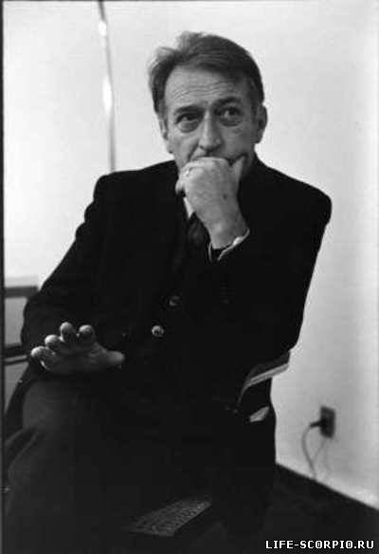
В 1970 год Джанни Родари был удостоен престижной премии имени Ганса Христиана Андерсена

Slide 10
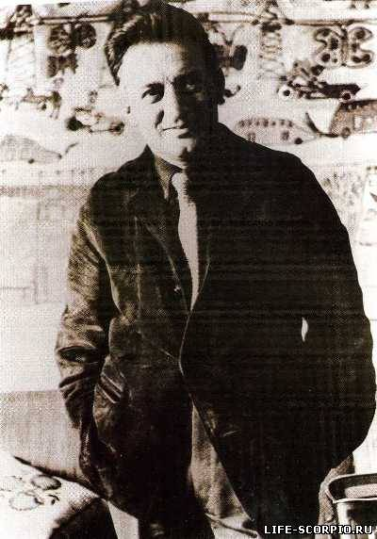
В 1975 году Родари с успехом сдал экзамен, получив достойное звание профессионального журналиста.

Slide 11
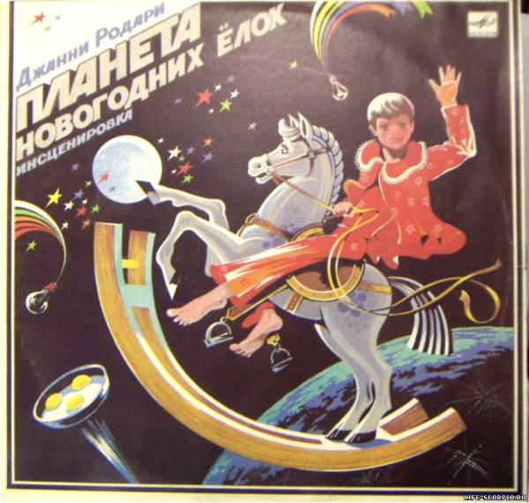
Книги Родари искрятся весельем и фантазией, и в тоже
время в них отражена реальная жизнь. Оказавшись на
загадочной Планете Новогодних Елок или в Стране
Лжецов, читатель все равно чувствует, что он в Италии —
удивительной стране, где живут неунывающие
красивые люди с солнцем в сердце.

Slide 12
Джанни Родари похоронен на своей родине в Италии в городе Риме.

Slide 13
спасибо
за
внимание

